Slide 1
_{学科网 精品资源}
第四单元 当代国际社会

Slide 2
内容索引
主干构建 核心突破
易错明辨 真题精炼

Slide 3
必修2
第四单元 走近国际社会
第9课 走近国际社会

Slide 4
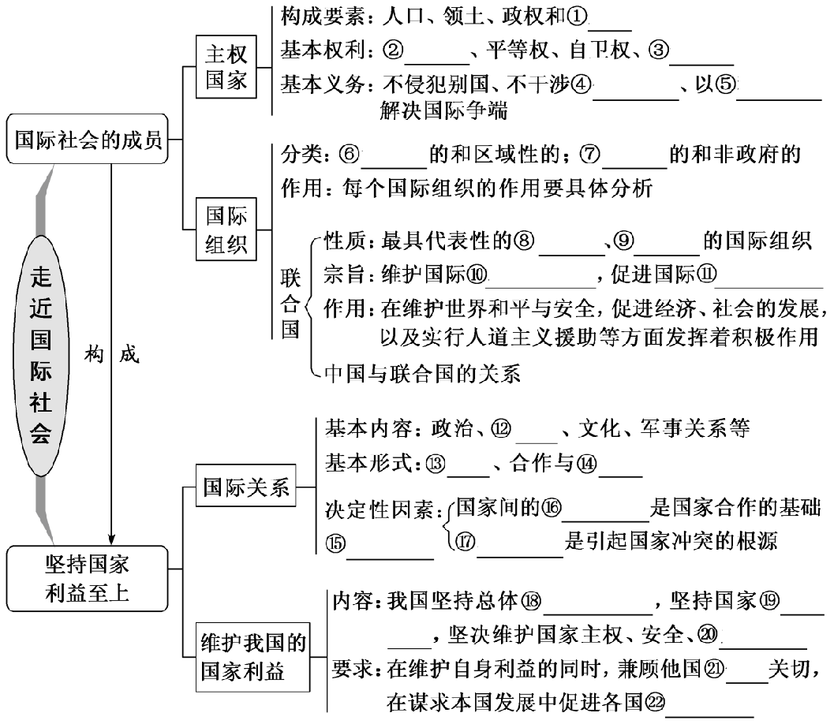
主干构建

Slide 5
核心突破
地位
主权国家是国际社会最基本的成员，是国际关系的主要参加者
构成要素
人口、领土、政权和主权。其中最重要的是主权，它是一个国家的生命和灵魂，对内至高无上性和对外独立自主性是其两大特征
基本权利
独立权、平等权、自卫权、管辖权
[1]
基本义务
不侵犯别国、不干涉他国内政、以和平方式解决国际争端

Slide 6
核心突破
独立权 | “自己的意志”“不受他国控制和干涉”“自主决定”等
平等权 | “使用本国文字的权利”“法律地位平等”等
自卫权 | “国防建设”“建筑要塞”“还击入侵”“捍卫主权”等
管辖权 | “管理本国公民”保护本国公民”“维护侨民权益”“管理驻外使馆”等

Slide 7
核心突破
含义
一些国家、地区或民间团体，出于各种特定目的，通过签订条约或协议的方式，建立的有一定规章制度的团体
类型
依据不同的标准，国际组织可分为不同类型。其中有政府间的和非政府的，有世界性的和区域性的
积极
作用
促进国家之间的政治、经济、文化、科学技术的交流与合作；协调国际政治、经济关系；调解国际争端，缓解国家间的矛盾，维护世界和平
[2]

Slide 8
核心突破
地位
当代国际社会中最具代表性的世界性、政府间的国际组织
宗旨
维护国际和平与安全，促进国际合作与发展
原则
各会员国主权平等，履行宪章规定的义务，以和平方式解决国际争端，不得对其他国家进行武力威胁或使用武力，集体协作，不干涉任何国家的内政
作用
维护世界和平与安全，促进经济、社会的发展，实行人道主义援助等
与中国的关系
中国作为联合国的创始国和安理会常任理事国之一，一贯遵循《联合国宪章》的宗旨和原则，支持按《联合国宪章》精神所进行的有利于世界和平与发展的活动

Slide 9
核心突破

Slide 10
核心突破
国家之间、国际组织之间以及国家与国际组织之间的关系
含义
内容
包括政治、经济、文化、军事关系等
基本形式
竞争、合作与冲突
实质
是一种利益关系
决定性因素
国家利益 。维护国家利益是主权国家对外活动的出发点和落脚点。国家间的共同利益是国家合作的基础，而利益对立则是引起国家冲突的根源
[1]

Slide 11
核心突破

Slide 12
核心突破
[2]
内容
(是什么)
我国坚持总体国家安全观 ，坚持国家利益至上，坚决维护国家主权、安全、发展利益
原因
(为什么)
①维护国家利益是主权国家对外活动的出发点和落脚点，是国际关系的决定性因素。
②我国是人民当家作主的社会主义国家，国家利益与人民的根本利益相一致。维护我国的国家利益就是维护广大人民的根本利益，是完全正当的、正义的
措施
(怎样做)
①在维护自身利益的同时，兼顾他国合理关切，在谋求本国发展中促进各国共同发展；积极推进世界和平与发展，推动构建人类命运共同体，推动建设持久和平、共同繁荣的和谐世界。
②适应多极化趋势，努力提高我国的综合国力。
③坚持独立自主的和平外交政策，坚持和平发展道路。
④公民要自觉履行维护国家安全、荣誉和利益的政治义务，同损害国家利益的现象作斗争

Slide 13
核心突破

Slide 14
易错明辨
1、国际组织是国际社会最基本的成员
分析：错误，主权国家是国际社会最基本的成员
2、领土是一个国家存在的最重要因素
分析：主权是一个国家存在的最重要因素
3、国际组织在国际事务中都发挥着积极作用
分析：各个国际组织宗旨、性质不同，职能和作用各不相同，国际组织的作用要具 体问题具体分析
4、我国必须全力支持和参与联合国的各项活动
分析：我国支持按《联合国宪章》精神所进行的各项工作，积极参与联合国及其专 门机构有利于世界和平与发展的活动

Slide 15
易错明辨
5.国际关系就是国家与国家之间的关系
分析：错误。国际关系是国家之间，国际组织之间以及国家与国际组织之间的关系，其中最主要的是国家与国家之间的关系
6.国家利益正在从冲突对立走向趋同
分析：错误。国家之间存在复杂的关系，既存在某些共同利益，也存在利益的差别乃至对立
7.国家在维护自身利益的同时，也要尊重其他国家利益.
分析：错误。任何国家在维护自身利益的同时，也要兼顾其他国家利益

Slide 16
易错明辨
8.国家利益与本国人民的根本利益都是一致的
分析：错误。在资本主义国家，国家利益与资产阶级的根本利益一致：在社会主义国家，国家利益与本国人民的根本利益都是一致的
9.在当代国际社会中，我国必须首先坚定地维护各国人民的共同利益
分析：错误。在当代国际社会中，我国必须首先维护自己国家的利益，维护我国的国家利益就是维护广大人民的根本利益

Slide 17
真题精炼

Slide 18
真题精炼

Slide 19
真题精炼

Slide 20
真题精炼

Slide 21
真题精炼

Slide 22
真题精炼

Slide 23
内容索引
主干构建 核心突破
易错明辨 真题精炼

Slide 24
必修2
第四单元 走近国际社会
第10课 维护世界和平 促进共同发展

Slide 25
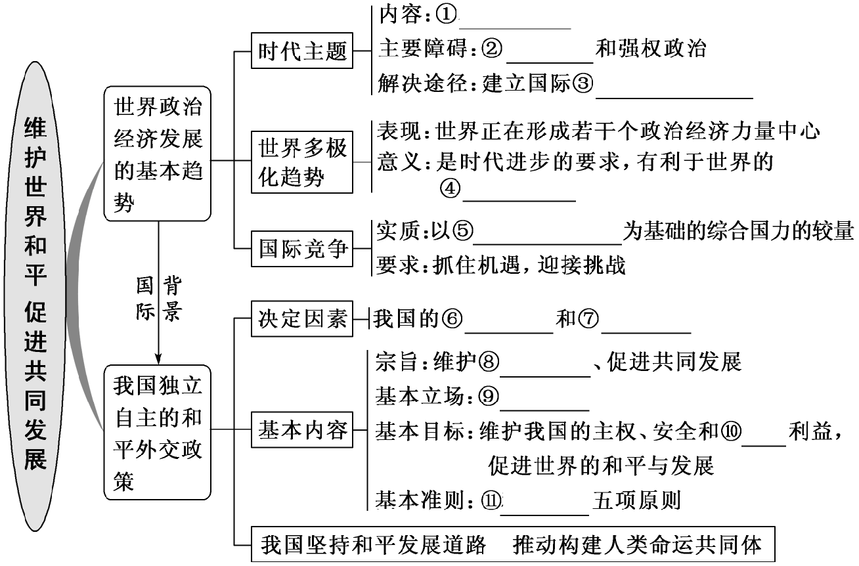
主干构建

Slide 26
核心突破
和平问题
发展问题
[2]
[3]
含义
维护世界和平、防止新的世界战争的问题
世界经济的发展，特别是发展中国家经济的发展问题
重要性
世界和平是人类社会存在和发展的基本条件，维护世界和平将给各国经济发展和其他全球性问题的解决创造必要的前提
发展经济是维护世界和平的重要基础
现状
求和平、谋发展、促合作，已成为不可阻挡的时代潮流，但当今世界仍很不安宁
世界经济有了很大的发展，发展中国家和发达国家的贫富差距越来越大，全球发展的最突出问题是南北发展不平衡
关系
二者相互依存、相互促进、相互制约。和平是发展的前提条件，发展经济是维护世界和平的重要基础。在和平中发展，以发展促和平
主要障碍
霸权主义和强权政治
[4]
解决途径
必须坚决反对霸权主义和强权政治，建立以和平共处五项原则为基础的有利于世界和平与发展的国际新秩序

Slide 27
核心突破

Slide 28
核心突破

Slide 29
核心突破

Slide 30
核心突破
表现
世界正在形成若干个政治经济力量中心。以美国、欧盟、俄罗斯、中国、日本等大国和国际组织为代表
意义
世界多极化是时代进步的要求，符合各国人民的利益，有利于世界的和平与发展
影响
形成了国家间既合作又竞争的局面，国家间在加强合作的同时，竞争也在加剧

Slide 31
核心突破
表现
经济竞争、文化竞争、军备竞争、人才竞争、科技竞争等
实质
是以经济和科技实力为基础的综合国力的较量
原因
发展经济和科学技术是世界各国普遍关心的问题，各国之间的竞争也越来越多地转向经济和科技领域。很多国家都以发展经济和科技作为国家的战略重点，努力增强自己的综合国力，力图在世界格局中占据有利地位
应对措施
我们一定要抓住和利用好重要战略机遇期，全面把握机遇，沉着应对挑战，增强综合国力，全面建成小康社会，把我国建设成为富强民主文明和谐美丽的社会主义现代化强国，实现中华民族伟大复兴

Slide 32
核心突破

Slide 33
核心突破

Slide 34
核心突破
阐 释
必要性
①和平发展道路是由我国的国家性质和国家利益决定的。②和平发展道路是中国政府和人民根据时代发展潮流和自身根本利益作出的战略抉择。③和平发展道路符合《联合国宪章》的宗旨和原则，顺应了和平与发展的时代主题。④和平发展道路是我国独立自主的和平外交政策的要求
重要性
①有利于为我国现代化建设创造良好的国际环境。②有利于增强综合国力，提升国际竞争力和影响力。③有利于促进世界的和平与发展

Slide 35
核心突破

Slide 36
核心突破
阐 释
国际环境
我国积极参与国际事务，努力为我国的改革开放和现代化建设争取有利的国际环境
国际关系
我国坚持在和平共处五项原则的基础上同所有国家发展友好合作，继续同发达国家加强战略对话和深化合作，加强同周边国家的睦邻友好和务实合作，加强同广大发展中国家的团结合作
国际形势
我国坚决反对霸权主义和强权政治，推动建立国际新秩序
外交政策
我国奉行独立自主的和平外交政策，坚定维护我国的国家利益，同时兼顾他国合理关切
[4]
自身建设
必须加强我国的国防和军队建设，实现富国和强军的统一

Slide 37
核心突破

Slide 38
核心突破
政治上
要相互尊重、平等协商，坚决摒弃冷战思维和强权政治，走对话而不对抗、结伴而不结盟的国与国交往新路
安全上
要坚持以对话解决争端、以协商化解分歧，统筹应对传统和非传统安全威胁，反对一切形式的恐怖主义
经济上
要同舟共济，促进贸易和投资自由化便利化，推动经济全球化朝着更加开放、包容、普惠、平衡、共赢的方向发展
文化上
要尊重世界文明多样性，以文明交流超越文明隔阂、文明互鉴超越文明冲突、文明共存超越文明优越
生态上
要坚持环境友好，合作应对气候变化，保护好人类赖以生存的地球家园

Slide 39
易错明辨
1.竞争、合作与冲突已成为当代时代的潮流
分析：错误。竞争、合作与冲突是国际关系的基本形式。和平与发展才是时代的潮流
2.世界和平是人类存在和发展的物质条件
分析：错误。世界和平是人类存在和发展的基本条件
3.全球发展的最突出问题是发展中国家的贫穷问题
分析：错误。全球发展的最突出问题是南北发展不平衡的问题

Slide 40
易错明辨
4.各国在建立国际新秩序上的主张是一致的
分析：错误。各国的国家性质和国家利益存在差异，在建立国际新秩序上的立场也存在分歧
5.世界多极化深入发展意味着多极化格局已经形成
分析：错误。世界多极化深入发展，但多极化格局尚未形成
6.广大反正中国家是促进世界和平与发展的主导力量
分析：错误。广大反正中国家是促进世界和平与发展的重要力量

Slide 41
易错明辨
7.世界多级化发展是推动和平与发展的根本途径
分析：错误。世界多极化发展有利于世界的和平发展，但不是推动和平与发展的根本途径
8.当前国际竞争的实质是经济和科技实力的竞争
分析：错误。当前国际竞争的实质是经济和科技实力为基础的综合国力的竞争
9.当今世界，各国的竞争越来越多的转向军事领域
分析：错误。越来越多的转向经济和科技领域

Slide 42
真题精炼

Slide 43
真题精炼

Slide 44
真题精炼

Slide 45
真题精炼

Slide 46
谢谢！

